Slide 2
Прекрасный день 8-е марта, Когда сверкает все кругом,

Slide 3
И разрешите вас поздравить С Международным женским днем!

Slide 4
Здоровья, счастья пожелать Вам, Чтоб не старели никогда,
Чтоб всегда Вы процветали Во имя счастья и добра.

Slide 13
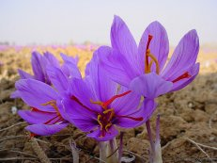

Slide 20
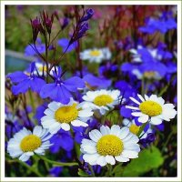

Slide 21
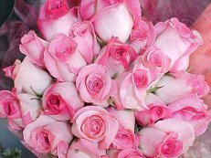

Slide 22
С днём 8 Марта! С праздником весенним!
Льётся пусть повсюду Звонкое веселье!

Slide 23
Пусть сияет солнце! Пусть уйдут морозы! Пусть прогонит зиму Веточка мимозы!

Slide 25
Всем
спасибо!!!

